Slide 1
Корсунь-Шевченківська загальноосвітня школа І-ІІІ ступенів № 2
Корсунь-Шевченківської районної ради
Черкаської області
Підпроект інтернет-проекту
Ліги старшокласників “Ми – патріоти Черкащини”
ЗДОРОВИМ бути – здорово!
Виконала
учениця 6-А класу
Лисенко Аліна
Керівник
Філоненко Ю. В.
2019 р.

Slide 2
Здоров’я – найдорожчий скарб.
Про це можна написати цілу книгу, а можна сказати однією фразою:
“ ЗДОРОВИМ БУТИ МОДНО”

Slide 3
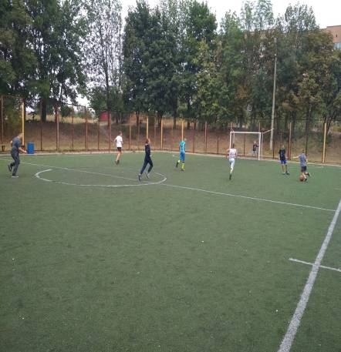
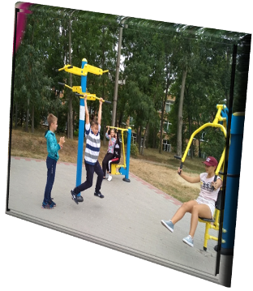
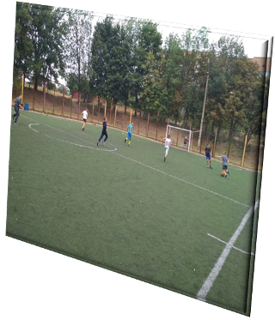
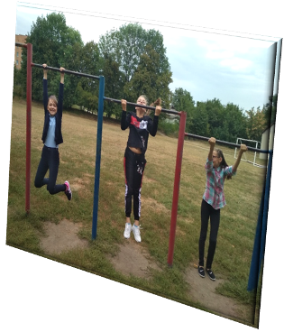
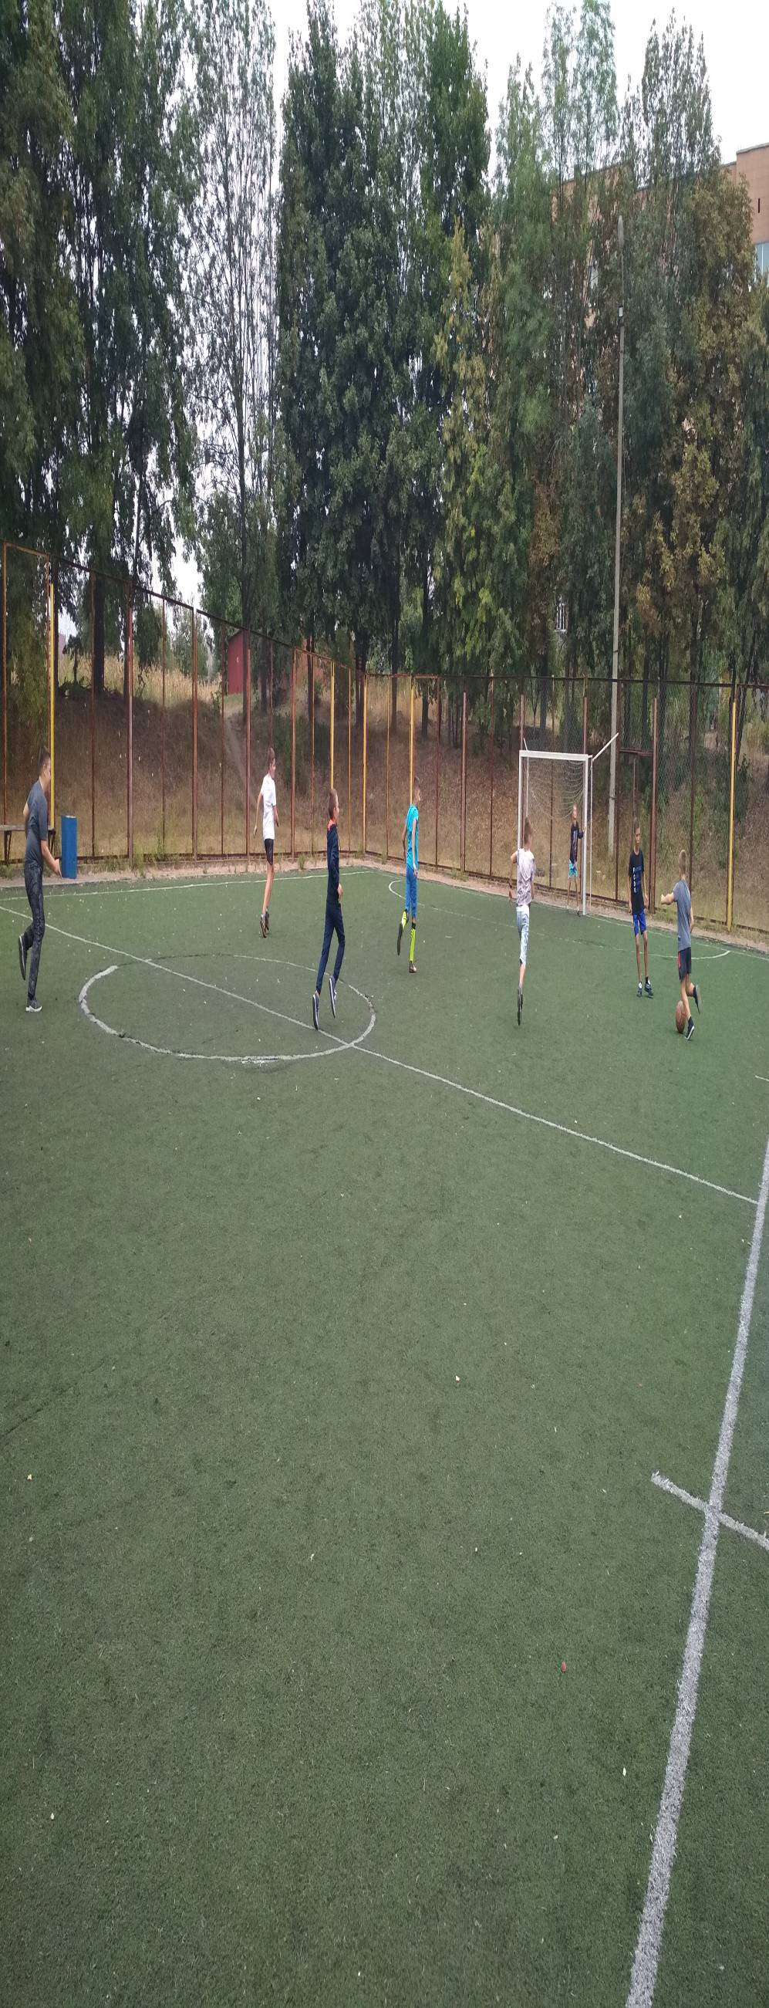
Мій улюблений ігровий майданчик

Slide 4
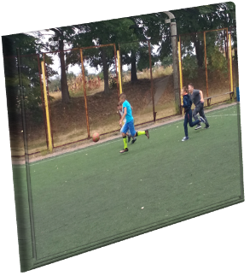
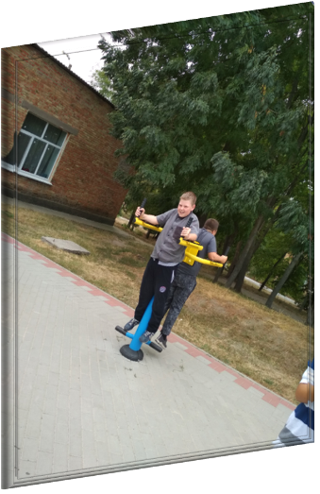
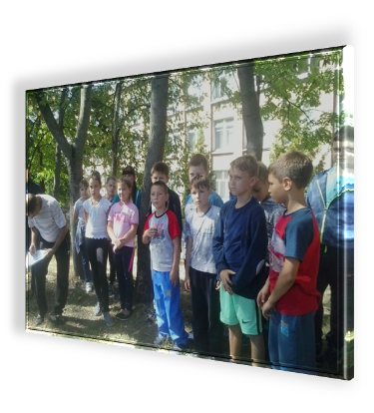
Спортивне дозвілля

Slide 5
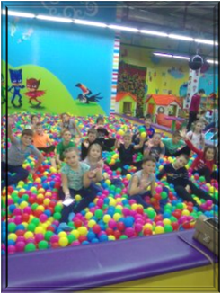
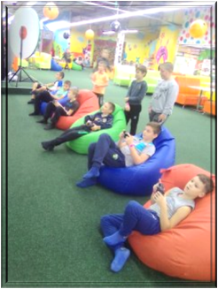
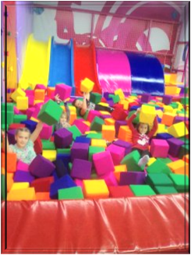
Відпочинок для здоров’я

Slide 6
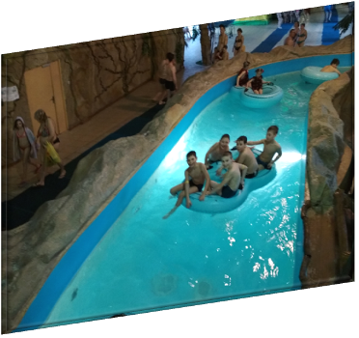
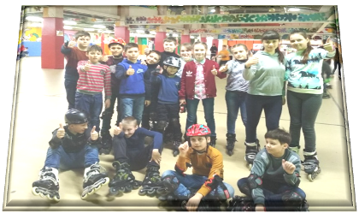
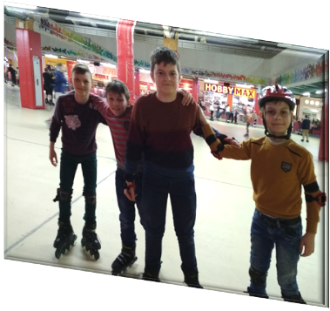

Slide 7
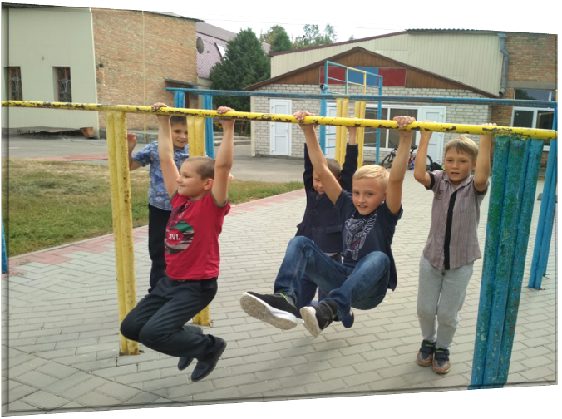
Здоров’я – це ранок зі свіжим повітрям,
Це сонце, що гріє ласкаво й привітно.
Здоров’я – смак свіжих ягід дозрілих,
Це спорт, що дає нам наснагу і силу!

Slide 8
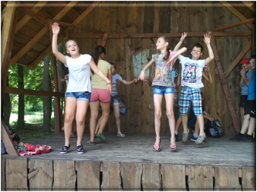
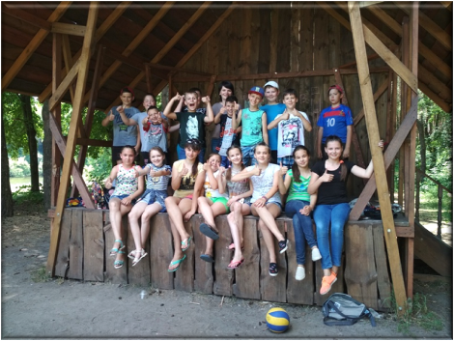
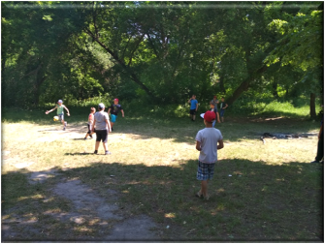
Здоров’я – це відпочинок на свіжому повітрі

Slide 9
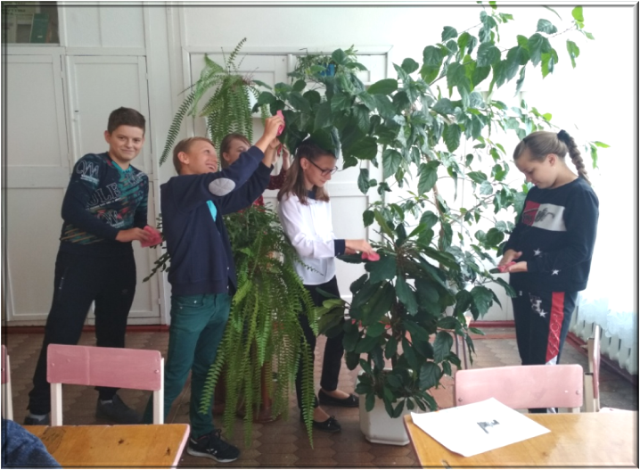
Здоров’я – це чисте повітря в нашому класі

Slide 11
Дякую за увагу !!!

